Slide 1
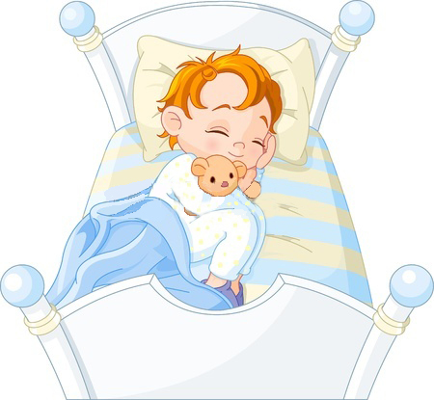
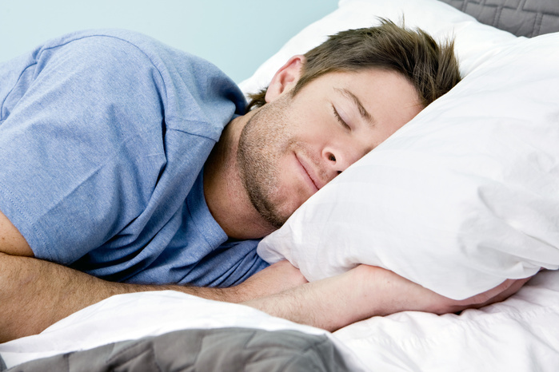
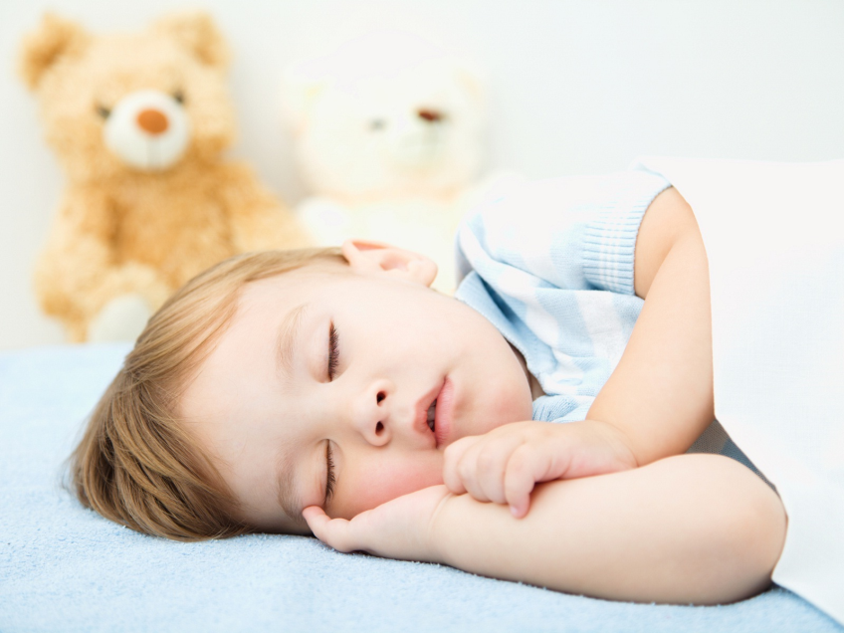
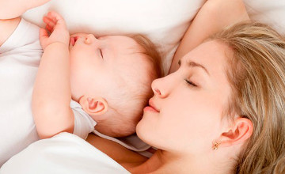
Суреттерде не көріп тұрсыздар? Сабақтың тақырыбы қандай деп ойлайсыздар?

Slide 2
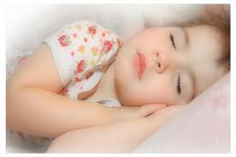
Ұйқы — организмің мезгіл-мезгіл қайталанып отыратын тіршіліктік мәні зор функционалдық күйі.
Сабақтың тақырыбы:
Адам ағзасы үшін ұйқының маңызы. Ұйқының кезеңдері: баяу және тез ұйқы. Жұмысқа қабілеттілік. Күн тәртібі.

Slide 3
Осы сабақта қол жеткізілетін оқу мақсаттары (оқу бағдарламасына сілтеме) | 7.1.7.8 ағзаның тіршілік әрекеттерінің қалпына келуіне және тынығуына ұйқының маңызын түсіндіру 7.1.7.9 жақсы психикалық денсаулықты сақтаудың принциптерін түсіндіру
Сабақ мақсаттары | Ағзаның тіршілік әрекеттерінің қалпына келуіне және тынығуына ұйқының маңызын түсіндіру Жақсы психикалық денсаулықты сақтаудың принциптерін түсіндіру
Бағалау критерийлері | Ағзаның тіршілік әрекетін қалпына келтіру және тынығуы үшін ұйқының маңызын түсіндіреді. Психикалық денсаулықты сақтаудың қағидаларын сипаттай алады.

Slide 4

Ұйқы — организмің мезгіл-мезгіл қайталанып отыратын тіршіліктік мәні зор функционалдық күйі.

Slide 5
Ұйқы мен сергектіктің алмасуы – тарихи қалыптасқан ырғақ. Мұнда адамның ұйқысы түнгі кезеңмен және қараңғылықпен, ал сергектік – күндізгі кезеңмен және жарықпен сәйкес келіп отырады.

Slide 6
Адам өз өмірінің үштен бір бөлігін ұйқымен өткізеді. Ұйқы арқылы ағза тынығады, өзін ширақ сезінеді, еңбекке құштарлығы артады.
Ұйқы қанбаса бас ауырып, мең –зең болады, шаршайды. Есте сақтау қабілеті төмендейді.

Slide 7
Ұйқы екі фазадан тұрады:
1) баяу ұйқы
2) тез ұйқы
Әуелі баяу ұйқы, 1-1,5 сағаттан соң тез ұйқы басталады.
Ұйқының фазалары:

Slide 8
Ұйқының маңызы
Ұйқы жастықты сақтап қалудың тиімді әдісі. Адам ұйықтап жатқан кезде жасушалары жаңаланып, терінің қалыпқа келуі қарқынды түрде жүреді.
Ұйықтаған кезде өсу гормоны белоктың жаңа клеткалар құруына және күні бойы пайда болған бұзылыстардың түзетілуіне түрткі болады.
Ұйқы сондай-ақ сұлулықтың қалпына келуіне де мүмкіндік туғызады.
Ұйқы алдындағы соңғы тамақ жеңіл қорытылатын өнімдер болуы тиіс, олар бізге триптофанды жеткізеді.
Триптофан – бұл амин қышқылы, ол серотонин мен мелатониннің, тыныш ұйқы үшін маңызды гормондардың деңгейін ұлғайтады.

Slide 9
Ұйқы қалыпты болуы үшін қанша ұйықтау керек? Организмнің толық дамуына қажетті бір тәуліктегі ұйқының мөлшері
Баланың жасы. | Ұйқының уақыты, сағат. | Баланың жасы. | Ұйықтау уақыты, сағат.
Жаңа туған сәби. 1-3 ай. 6 ай-1 жас. 2-3 жас. 4-5 жас. | 21-22 18-20 14-16 13-14 11-12 | 5-6 8-10 13-14 16-17 Ересек адам. | 10-11 9-10 8-9 7-8 6-8

Slide 10
Ұйқысыздық
Ұйқы бұзылуының көп таралған түрі – ұйқысыздық.
Ол жүйкенің жұқаруы, ауыр ақыл –ой еңбегі, мазасыздық, шуылы көп ойын, ішімдік ішу, темекі, ұйықтар алдында кітап оқудан пайда болады.
Тыныш ұйықтау үшін:
1. Белгілі бір уақытта ұйықтауға дағдылану.
2. Соңғы тамақты ұйқының алдында 2-3 сағат бұрын ішу.
3. Ұйықтар алдында тойып тамақ, сусын ішпеу.
4. Ауыр ой еңбегімен шұғылданбау.Ұйықтардан 1,5-2 сағат бұрын ой еңбегін тоқтату.
5. Таза ауада серуендеу, бөлмені желдету.
6. Айналаңда тыныштық орнату (жарықты, теледидарды өшіру, кітап оқуды доғару).

Slide 11
Тапсырмалар:
1. Ұйқының маңызын жазыңыз
...............................................................................................................................................................................................................................................................................................................................................................................................................
...............................................................................................................................................................................................................................................................................................................................................................................................................
2. Сөйлемдерді мағынасы бойынша тиісті сөздермен толықтырыңыз.
...................................................................тамыр соғысының, тыныс алу жиілігінің баяулауымен, дене температурасының төмендеуімен, электроэнцефалограммада баяу, үлкен амплитудалы толқындардың пайда болуымен сипатталады.
................................................................. тамыр соғысының жиілеуімен, көз алмасының жедел қозғалысымен, электроэнцефалограммадағы қысқа амплитудалы толқындармен сипатталады.

Slide 12
тест
1. "Еңбекке қабілеттілік" ұғымына мағынасы бойынша ең жақынын таңдаңыз:
шаршау
адам қызметі
зорығу
денсаулық жағдайы
2. Еңбекке қабілеттіліктің психикалық сипаттағы факторларына жататындар:
тамақтану, ұйқы
ауа температурасы, шу
жынысы
көңіл-күй, уәждеме
3. Еңбекке қабілеттілік қандай факторлармен анықталмайды?
Биологиялық
Физиологиялық
Физикалық
Психикалық
4. Күшті тез қалпына келтіру мен зорығудың алдын алу үшін не қажет?
Еңбек
Жетістік
Көңіл-күй
Демалыс

Slide 13
. Психикалық денсаулықты сақтаудың қағидаларын сипаттаңыз.
...............................................................................................................................................................................................................................................................................................................................................................................................................
...............................................................................................................................................................................................................................................................................................................................................................................................................

Slide 14
Бағалау критерийлері | Дескриптор
Ағзаның тіршілік әрекетін қалпына келтіру және тынығуы үшін ұйқының маңызын түсіндіреді. | Ағзаның тіршілік әрекетін қалпына келтіру және тынығуы үшін ұйқының маңызын дұрыс сипаттап жазады.
Психикалық денсаулықты сақтаудың қағидаларын сипаттай алады. | Психикалық денсаулықты сақтаудың қағидаларын дұрыс сипаттап жазады.

Slide 15
Рефлексия:
Мен енді білемін ................
Маған ұнағаны ....................................
Менің түсінбей қалғаным ............................
Мен жақсы түсіндім ..................................
Мен келесі сабақта.........................білгім келеді

